Slide 1
TREEDOM DESIGN
新员工手册 技术部
TREEDOM
Copyright © 2017 TD China

Slide 2
Treedom - Better Than Better
什么是广告、创意、设计
公司愿景
行业影响力
公司文化
公司架构
什么是H5&TVC
创意中心流程
行业资讯&学习渠道

Slide 3
Treedom - Better Than Better
什么是广告
为无趣赋予有趣的灵魂

Slide 4
Treedom - Better Than Better
什么是创意
用新的方式刷新用户的认知

Slide 5
Treedom - Better Than Better
什么是设计
把不可能变成可能

Slide 6
Treedom - Better Than Better
我们的愿景
用创造力改变世人对广告的理解

Slide 7
Treedom - Better Than Better
行业影响力
截止2018年1月30日 全国总版排名17

Slide 8
Treedom - Better Than Better
公司文化
用户第一
勇于创新，敢于冒险
永远不说不可能
职业自由平等

Slide 9
Treedom - Better Than Better
公司架构
深圳&北京（分部）
补充地址信息

Slide 10
Treedom - Better Than Better
公司架构
行政
HR
财务
CEO
法务
顾问团
BD&
PMO
创意中心
影视部
研发部
产品部
X LAB

Slide 11
Treedom - Better Than Better
行业基础知识解读（H5&TVC）

Slide 12
Treedom - Better Than Better
什么是 H5
https://www.zhihu.com/question/30363342
https://www.digitaling.com/articles/17726.html

Slide 13
Treedom - Better Than Better
什么是 TVC

Slide 14
Treedom - Better Than Better
技术部 流程
技术人员需主动与创意及设计讨论交互模型
交互输出后需评估可行性及时间
需与客户确定交互模型
项目接入
组建项目组
FOF
创意确定
交互确定
需求了解
项目目的了解
项目背景了解
需求方面对面沟通
给出正确引导
项目组所有成员都需要输出创意
内部项目组筛选方向并优化创意
创意测试（寻找潜在用户测试）
回归调整
项目复盘
项目上线
项目测试
执行开发
设计输出
流程测试
用户测试
客户测试
数据埋点
执行过程中 需求方有任何疑问
各专业模块自主对接
自主对接内部各部门，快处理问题
如解决未果，上报上级解决
需最大程度还原设计稿
阶段性执行结果必须与设计师及项目组确认
给予创新模块肯定
复盘项目中所有问题
后期项目如何避免
软文解读
数据收集
反馈收集

Slide 15
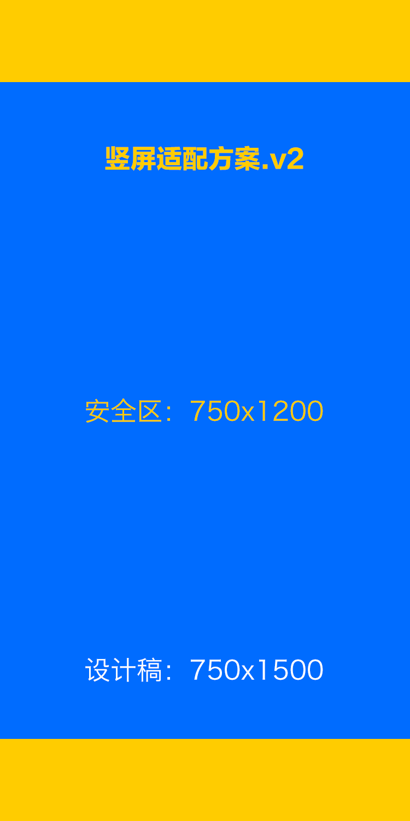
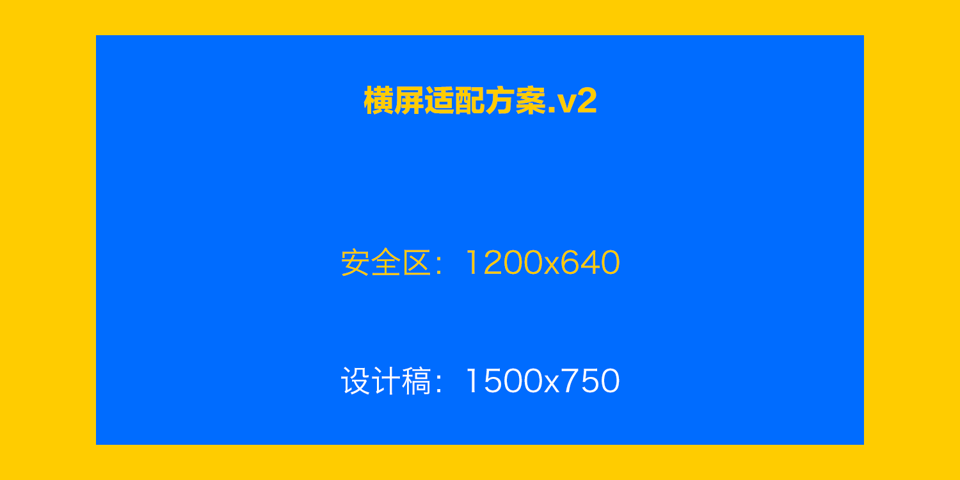
Treedom - Better Than Better
技术部 设计规范

Slide 16
Treedom - Better Than Better
行业资讯渠道

Slide 17
Treedom - Better Than Better
行业资讯渠道
https://www.digitaling.com
http://www.adquan.com/topics
http://www.adsoftheworld.com
http://adland.tv
https://cn.adforum.com
https://www.coloribus.com
http://www.adweek.com/
http://adage.com
https://thefwa.com
建议收听 虎嗅、36kr公众号了解互联网相关信息

Slide 18
Treedom - Better Than Better
专业学习渠道

Slide 19
Treedom - Better Than Better
专业学习渠道
https://github.com/TreedomCN/TD-FE-doc-resource

Slide 20
TreeDom - Better Than Better
HAVE FUN IN treedom

